Slide 1
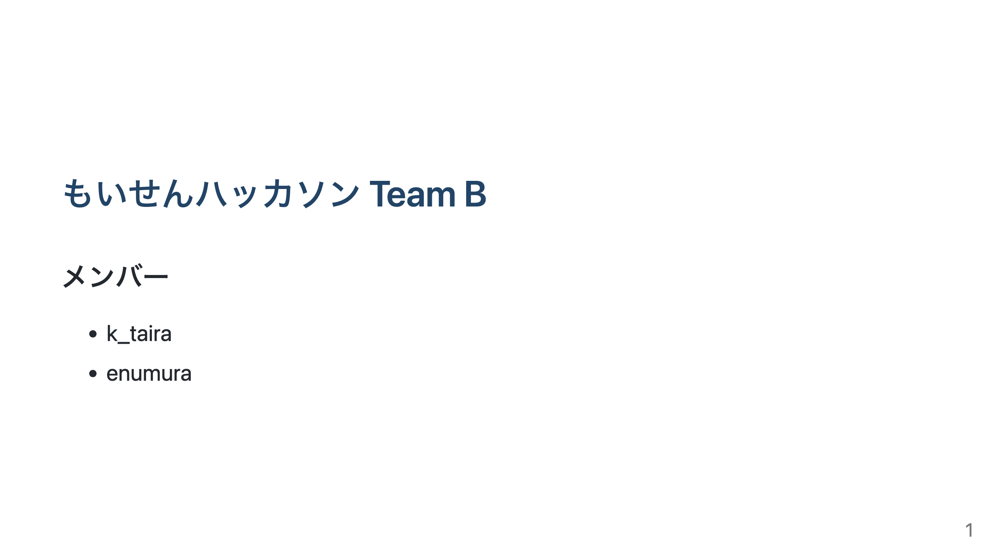
Notes:
もいせんハッカソン Team Bの発表は、 平良「k_tairaと」 中村「enumuraがお送りします！」

Slide 2
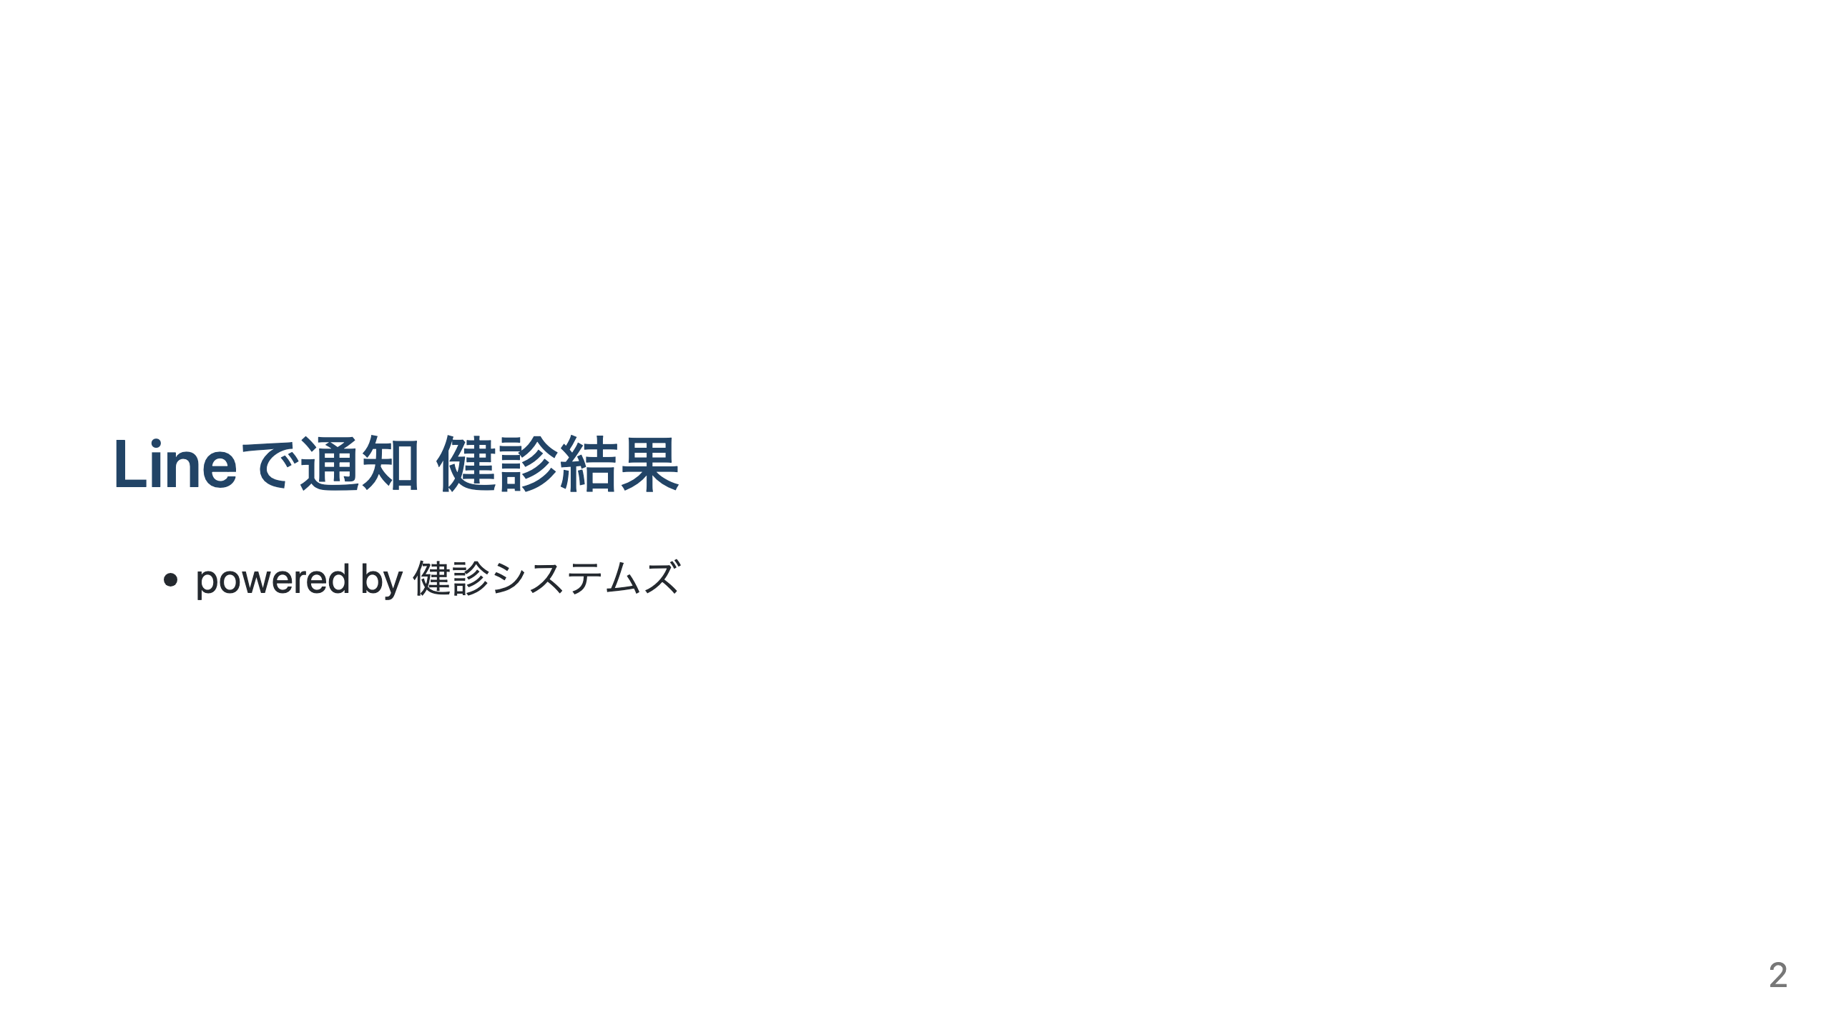

Slide 3
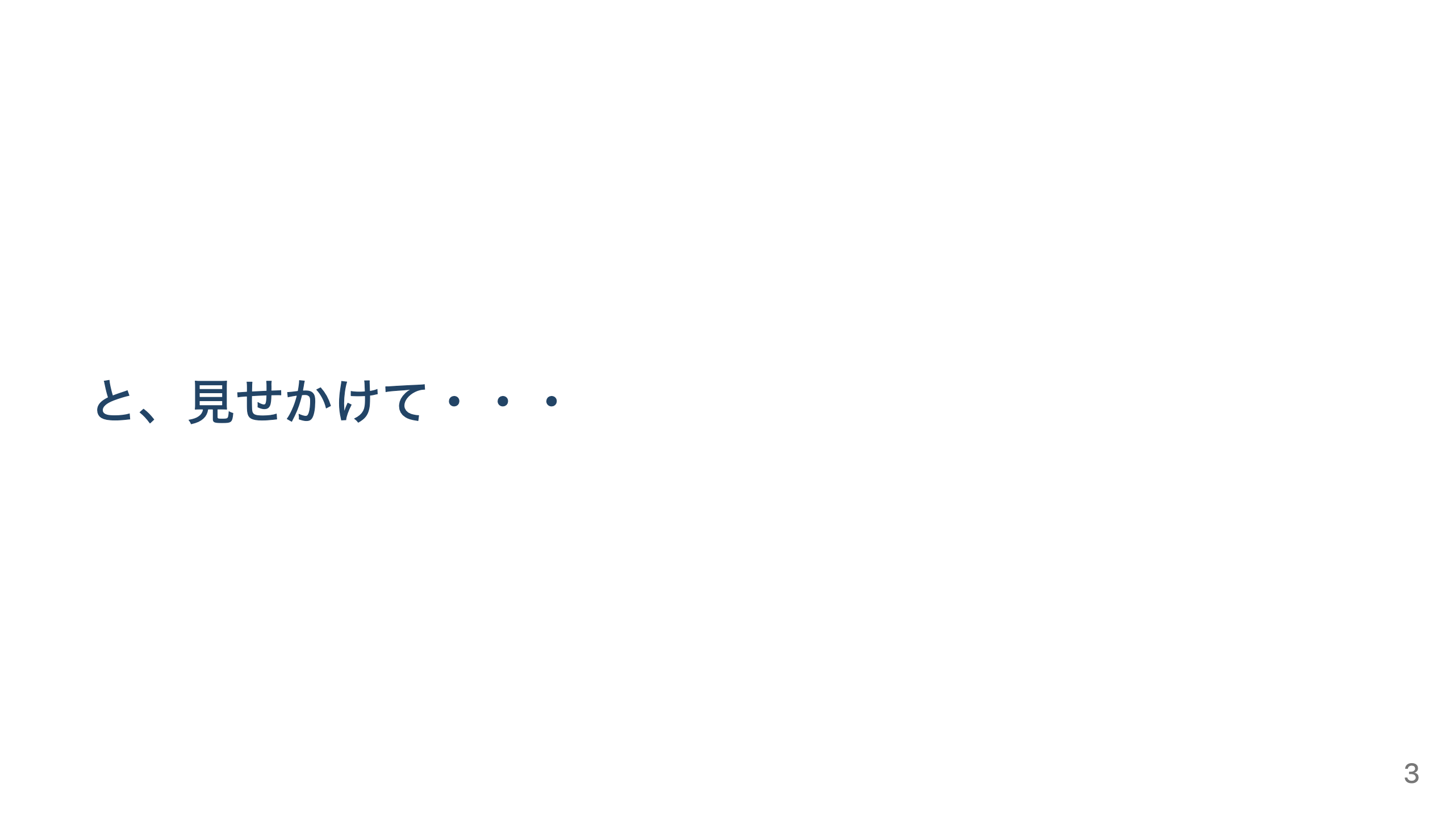

Slide 4
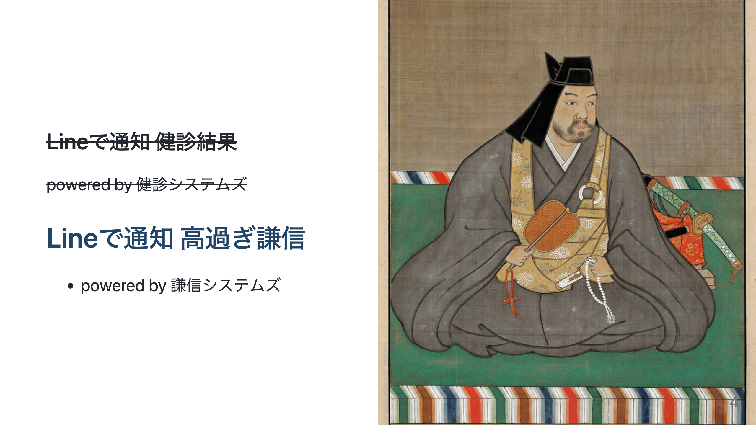
Notes:
これは、健診結果で高過ぎる項目を上杉謙信が指摘・アドバイスをしてくれるという画期的なwebアプリとなっています。 では、なぜ上杉謙信なのかをご説明しましょう。

Slide 5
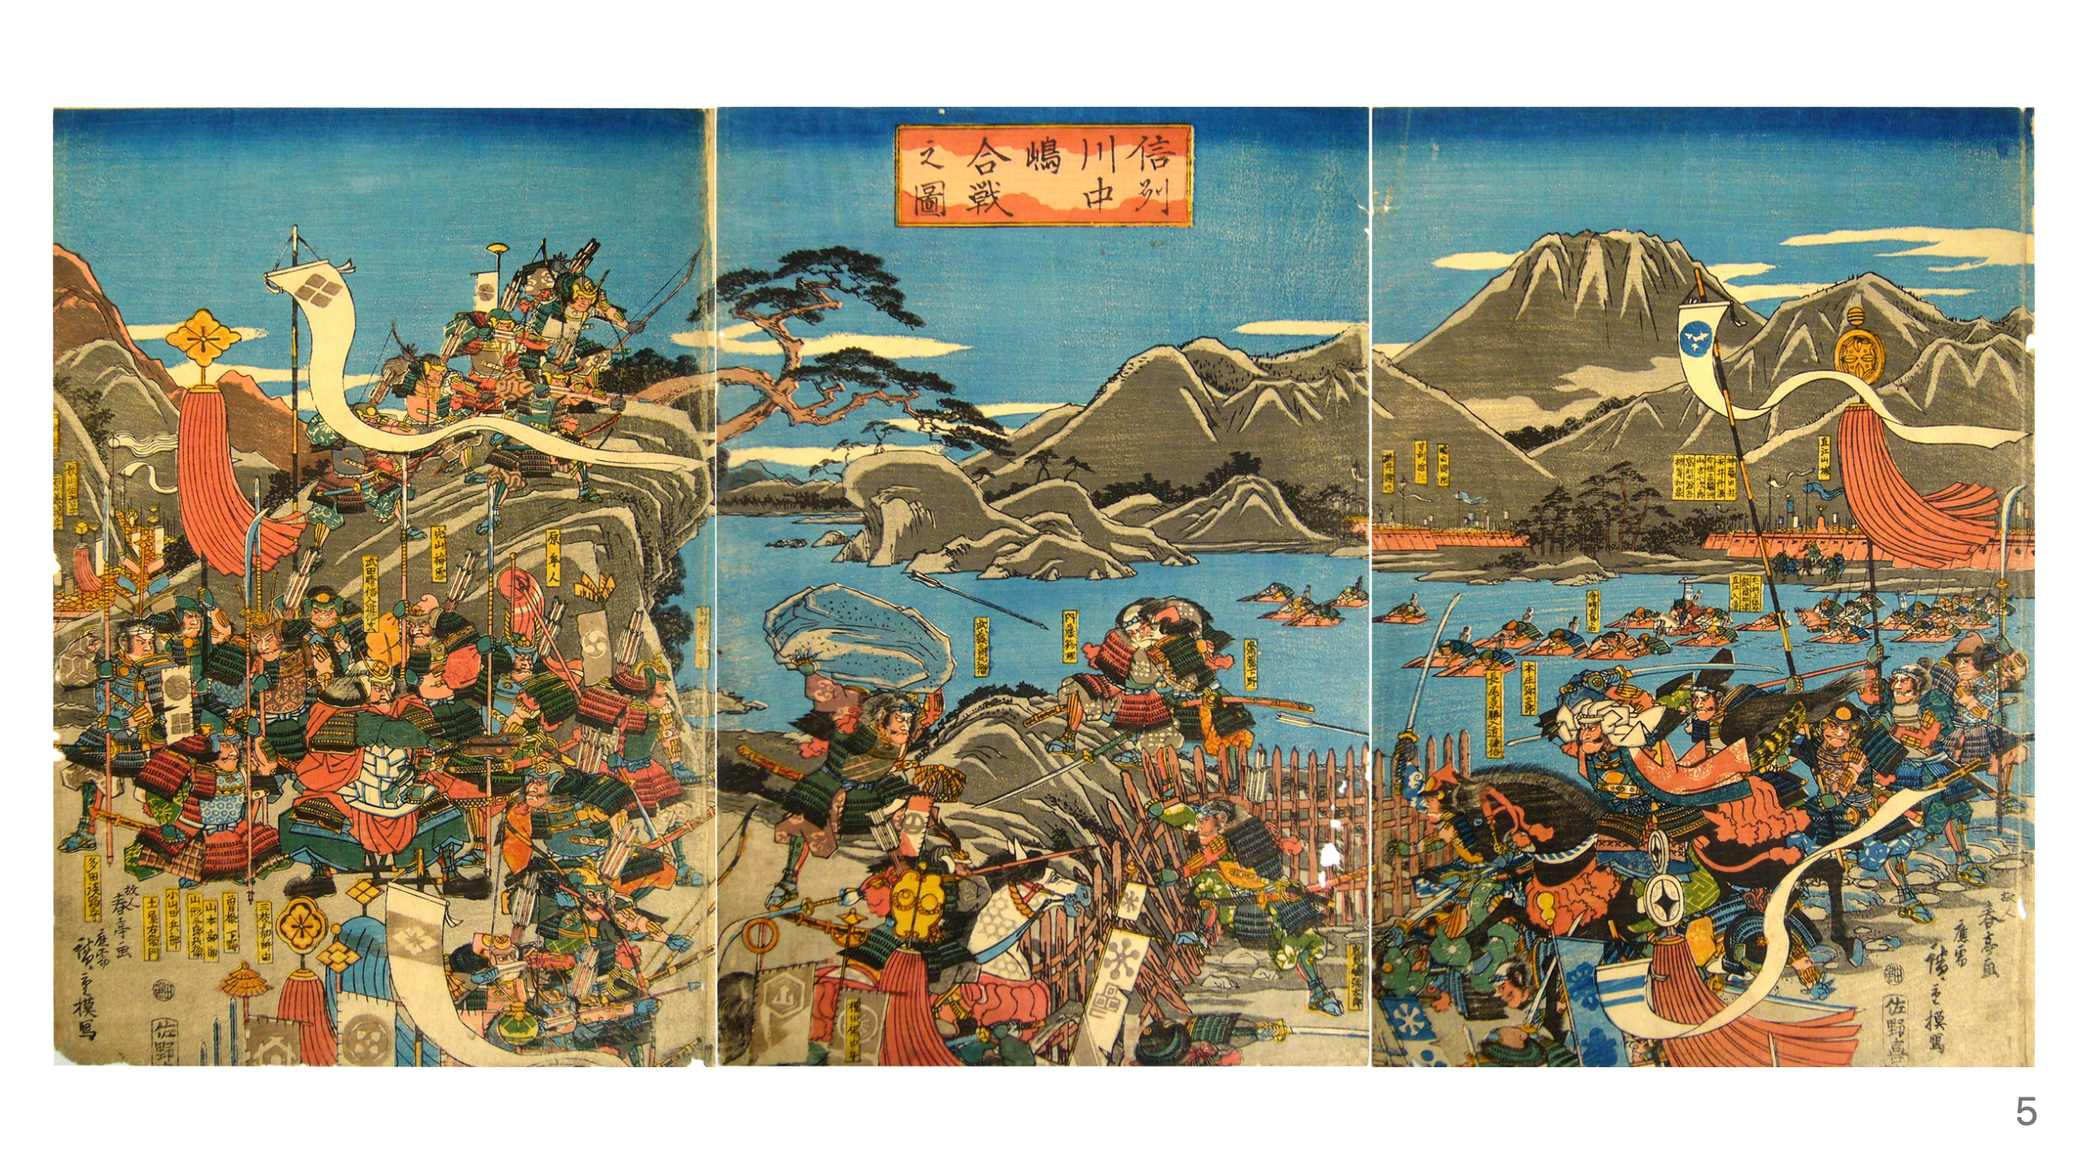
Notes:
時は戦国、上杉謙信と武田信玄は川中島で戦を繰り広げていた。 上杉謙信の領地は現在の新潟県であり、日本海の塩を陸地に売っていた。 他方、武田信玄の領地は現在の山梨県・長野県であり、海がないため塩は貿易に頼っていた。 上杉謙信は武田信玄との戦いの最中も塩の貿易を続け、敵国の民を苦しめることはしなかった。 これが「敵に塩を送る」のことわざの由来である。 そう、上杉謙信は敵国の民の健康をも守ったのである。

Slide 6
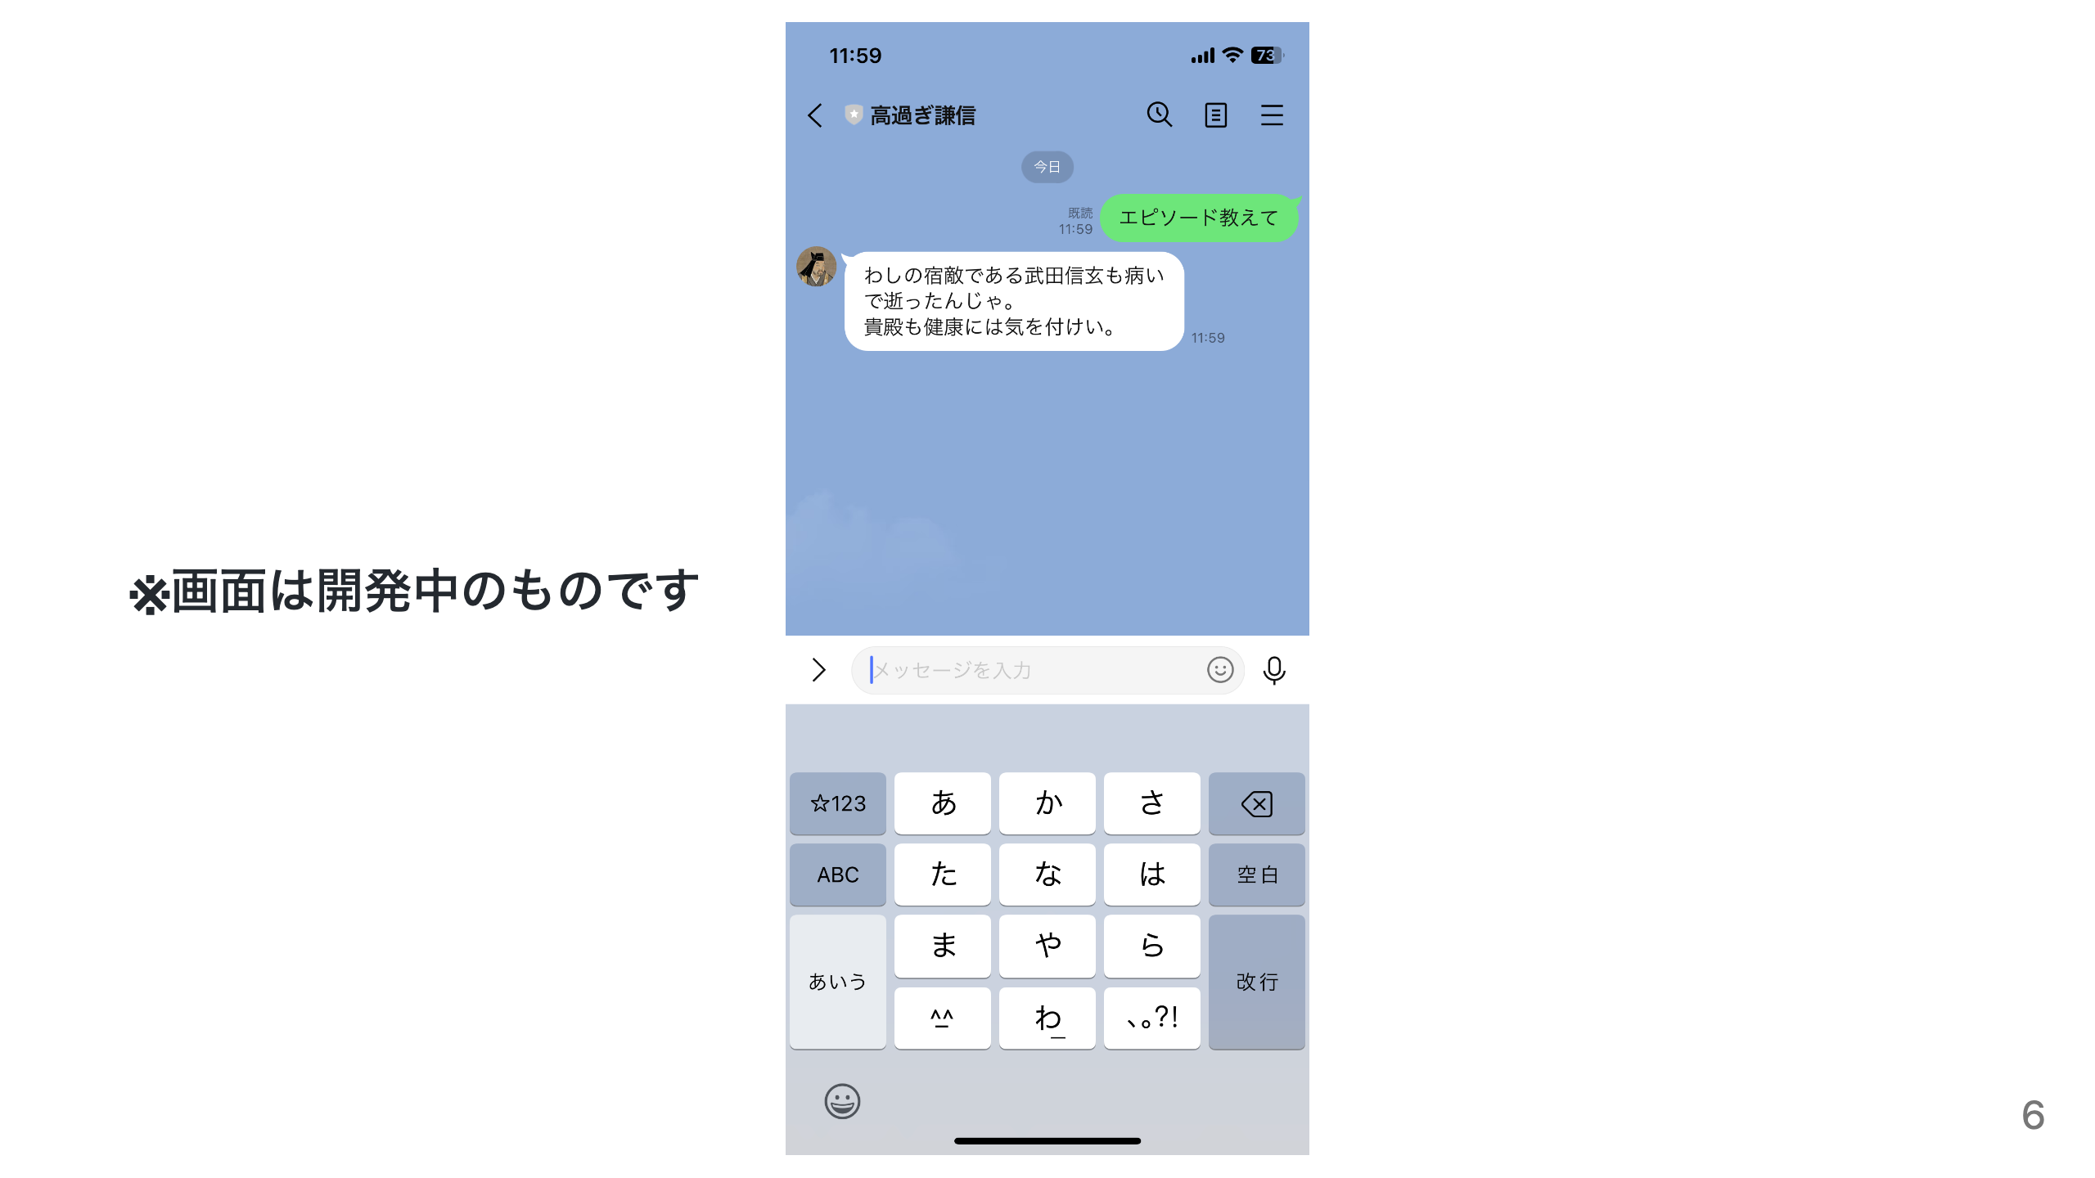
Notes:
そして現代、上杉謙信は我々の健康を守るべくLineを通じて蘇った！

Slide 7
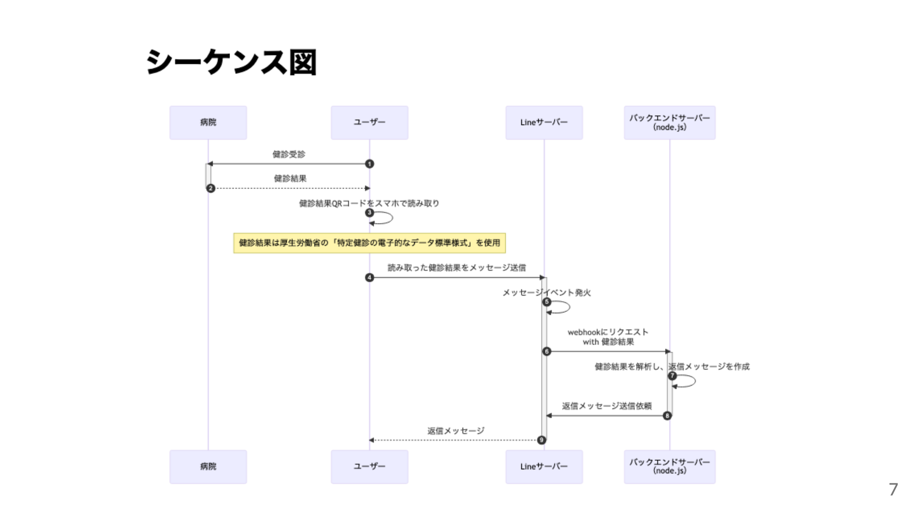

Slide 8
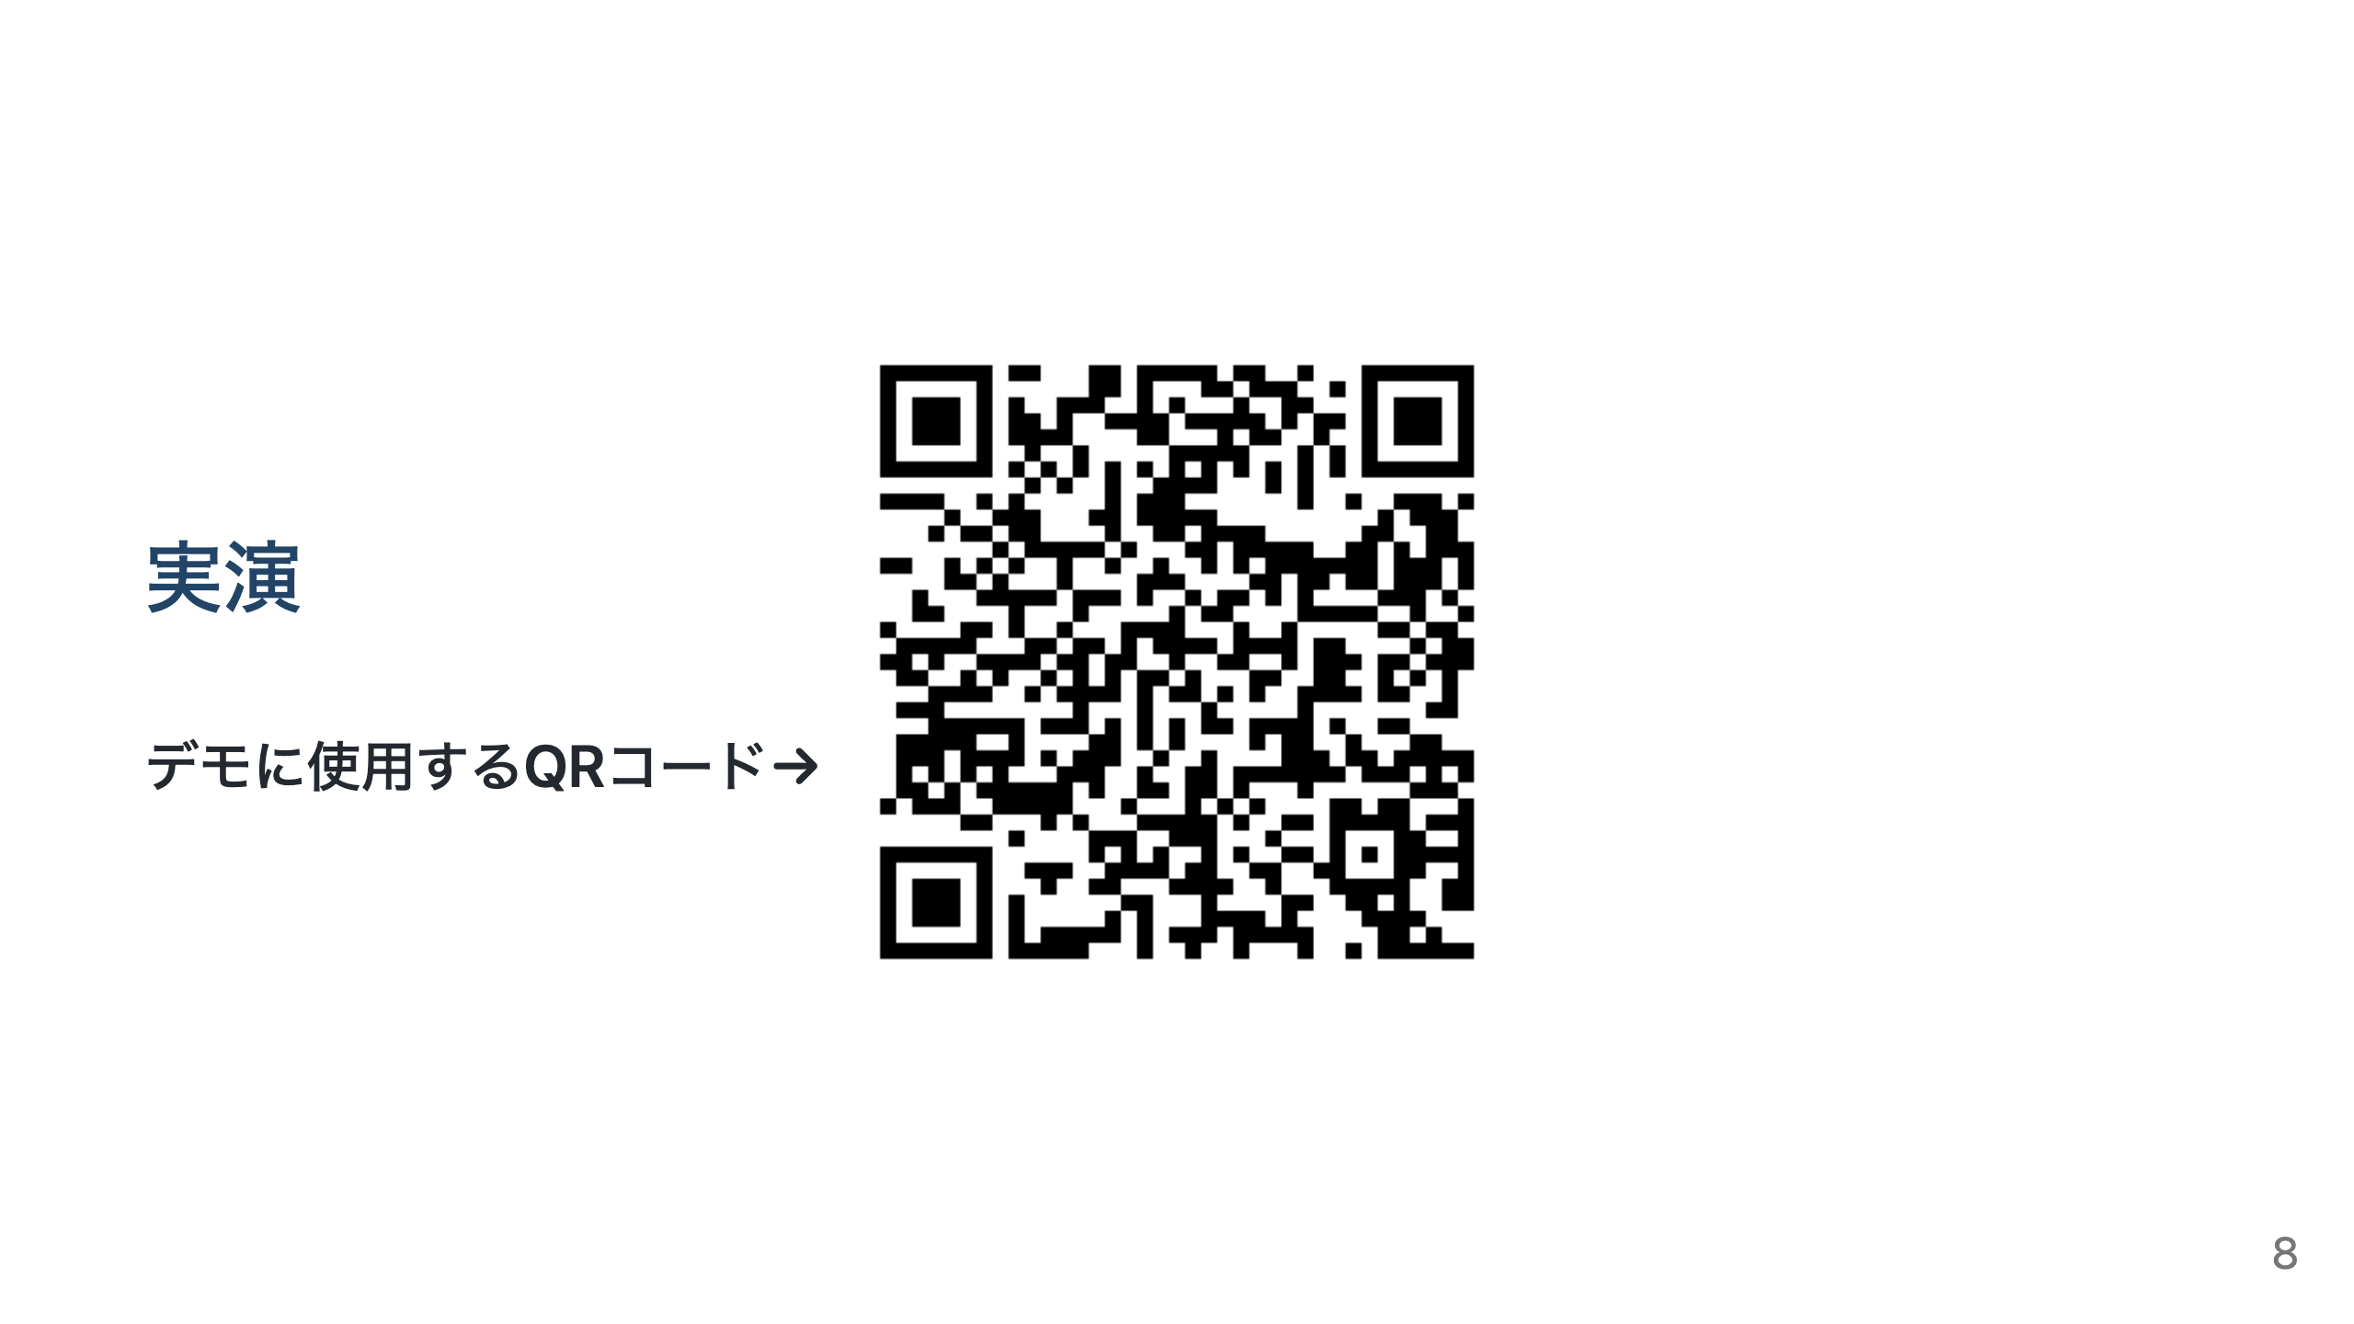

Slide 9
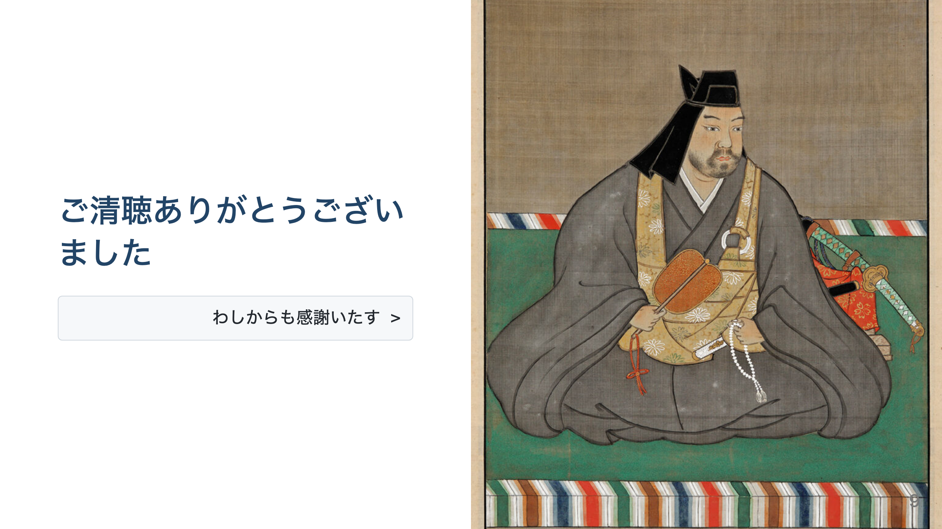
Notes:
以上です、ご清聴ありがとうございました。

